Slide 1
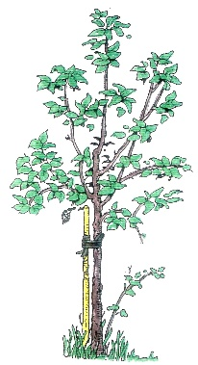
-Herzlich Willkommen- zu unserer kleinen Feierstunde 20 Jahre Selbsthilfegruppe „Lebensbaum“ Dippoldiswalde Wie soll unsere heutige Feierstunde ablaufen !
Einstimmung, durch den Erbgerichtschor Reinhardtsgrimma – Leitung Frau Scharm Begrüßung der Anwesenden und Grußbotschaften, welche uns gesandt wurden Gelegenheit der Gäste für ein Grußwort Anstoßen mit einem Glas Sekt und Freigabe eines kleinen Imbiss Lieder - vom Erbgerichtschor Reinhardtsgrimma – Leitung Frau Scharm PowerPoint Präsentation über unsere Selbsthilfegruppe Lieder - vom Erbgerichtschor Reinhardtsgrimma – Leitung Frau Scharm Zeit zum Gedankenaustausch bis ca. 11:45 Uhr Zum Ausklang Lieder - vom Erbgerichtschor Reinhardtsgrimma – Leitung Frau Scharm

Slide 2
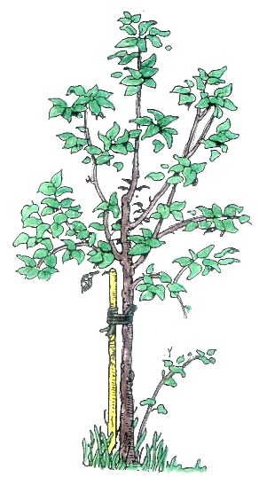
20 Jahre Selbsthilfegruppe „Lebensbaum“ Dippoldiswalde
Aus der Arbeit der, am 12. April 1994 gegründeten Gruppe.

Slide 3
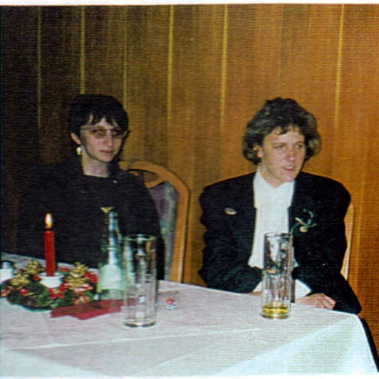
Gründungsmitglieder 1994
Die Selbsthilfegruppe „Schlaganfall-Betroffene“ Dippoldiswalde wurde am 12. April 1994 durch folgende Personen gegründet:
Frau Hofmann - Sozialarbeiterin im Sozialen Dienst der AOK
Frau Kunath – Sozialarbeiterin der Behindertenberatungsstelle des Diakonischen Werkes
Was du sagst verweht der Wind, nur was du tust, schlägt Wurzeln.

Slide 4
Anlass der Gründung
Schlaganfall – wie geht es weiter ?
Ein Schlaganfall ist nicht nur für den Betroffenen selbst, sondern auch für dessen Familienangehörige ein sehr belastendes Lebensereignis. Besonders stark betroffen sind dabei meist die Ehe- und Lebenspartner der Betroffenen. Gerade am Anfang stehen viele Partner wie unter Schock. Sie erleben viele Sorgen und Ängste und fragen sich, wie es weitergehen soll.
An erster Stelle steht dabei meist die Frage, ob der erkrankte Partner wieder gesund wird bzw. in wie weit er wieder selbstständig wird und zu einem normalen Alltag zurückkehren kann.
Deshalb ist eine Selbsthilfegruppe zwar kein Allheilmittel, aber eine wesentliche STÜTZE.
Eine Selbsthilfegruppe verfolgt auch das Ziel, Menschen zusammen zu führen, die mittels gesundheitlicher Schäden oder Krankheiten, wieder den Kontakt zur Außenwelt finden wollen und gemeinsam mit den Angehörigen der Betroffenen, den Erfahrungsaustausch und die Gemeinsamkeit zu fördern.
So erfolgte aus heutiger Sicht die Einladung am 16. März 1994, von Frau K. Hoffmann und Frau M. Kunath, zu einer Zusammenkunft von Schlaganfall-Betroffenen zum richtigen Zeitpunkt.

Slide 5
Zusammenfassung des 1. Treffens am 12.04.1994 (ist gleichzeitig Gründungstag der SHG „Lebensbaum“ Dippoldiswalde)

Slide 6
Gestaltung und Regeln für das Gruppentreffen

Slide 7
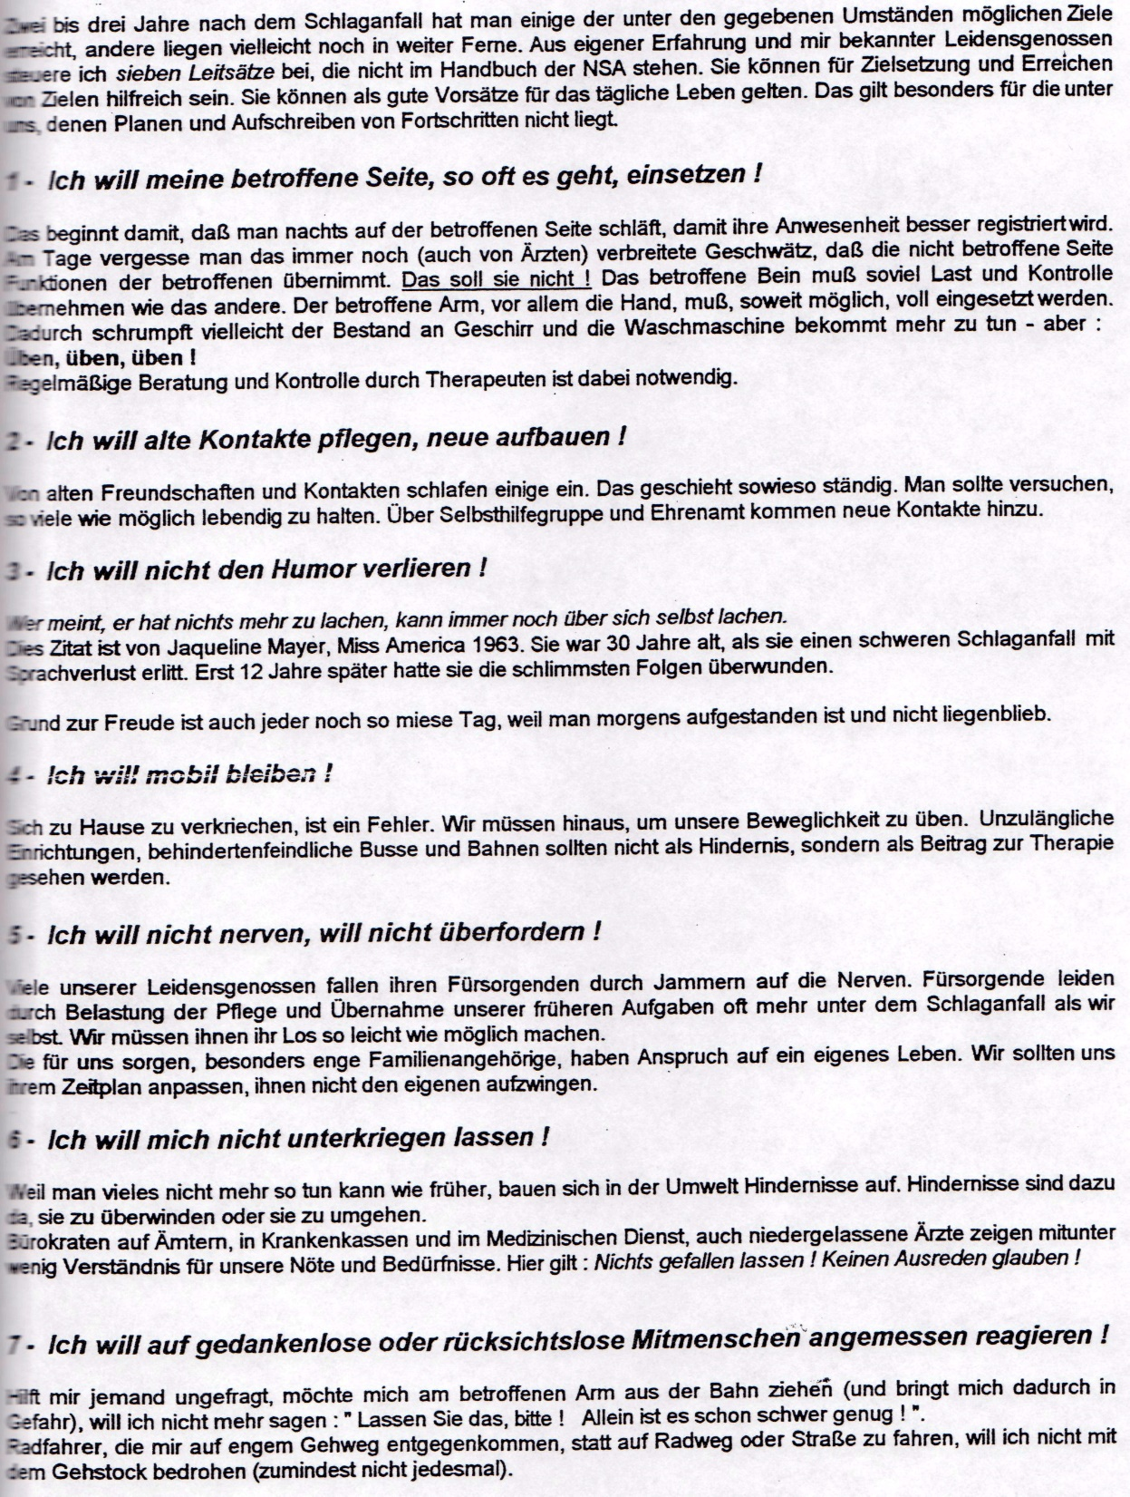
Leitsätze in unserem täglichen Leben.

Slide 8
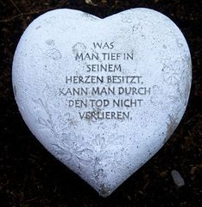
Es sind schon einige Jahre ins Land gegangen und es wurden schon das 5jährige, 10jährige und 15jährige Jubiläum gefeiert.
Ein großes Dankeschön, an alle in dieser Zeit leider Verstorbenen, welche zu Lebzeiten mit ihrer Arbeit und Anwesenheit eine sehr große Bereicherung und Stütze für unsere Gruppe waren.
Wir werden euch immer in Ehren halten und nicht vergessen, denn auch euch haben wir es mit zu verdanken, dass unsere Gruppe heute ihr 20jähriges Jubiläum feiern kann.

Slide 9
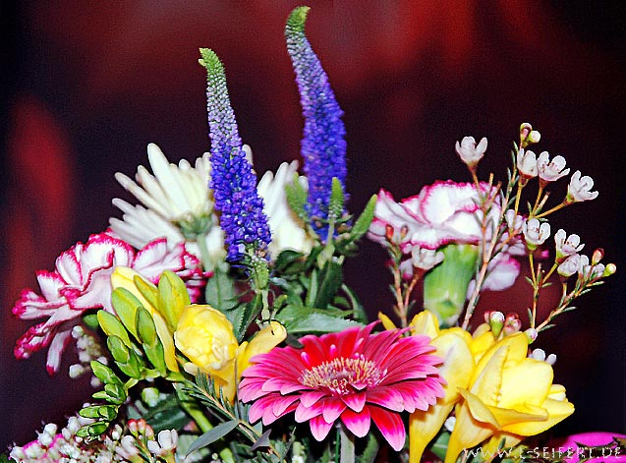
Heute gilt es ebenfalls allen ganz herzlich zu danken, welche schon viele Jahre unsere Gruppe, durch ihre ehrenamtliche Arbeit, zu einer Stütze für viele Menschen mit einem Schlaganfall und mit einer Herzerkrankung machen.
Man kann leider nicht alle erwähnen, doch wir sind jedem dankbar, der sich unserer Gruppe als Mitglied anschließt.
Ein ganz besonderes Dankeschön für ihre überdurchschnittliche Arbeit möchten wir heute folgenden langjährigen Mitgliedern sagen:
Günter Labestin – viele Jahre Ansprechpartner
Rudolf Zienert – Ansprechpartner und verantwortlich für Finanzen
Christine Kletzsch – ebenfalls verantwortlich für die Finanzen
Günter Pöschel – Ansprechpartner und zuständig für die Öffentlichkeitsarbeit
Inge Hetsch – für viele Jahre liebevolle Geburtstagsgrüße
Asta Küpper – Unsere liebevolle Geburtstags- und Weihnachtsfee
natürlich unserer Marlies Kunath für ihre liebevolle Unterstützung
und unseren ehemaligen Gruppensprecher Geralf Böhme
Durch eure Arbeit, ist unsere Gruppe erst zu dem geworden, was sie heute ist.

Slide 10
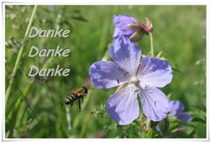
Ein weiteres Dankeschön, wollen wir auch allen heutigen Gästen für ihr Kommen sagen. Ein Großteil von Ihnen unterstützt uns sehr in unserer Arbeit und ohne ihre Hilfe, wäre vieles nicht möglich und machbar. Vielen herzlichen Dank dafür.

Slide 11
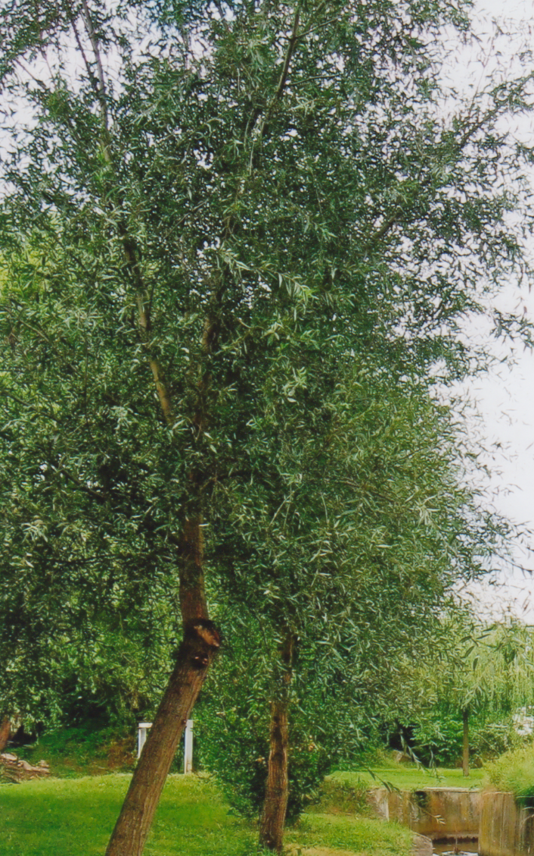
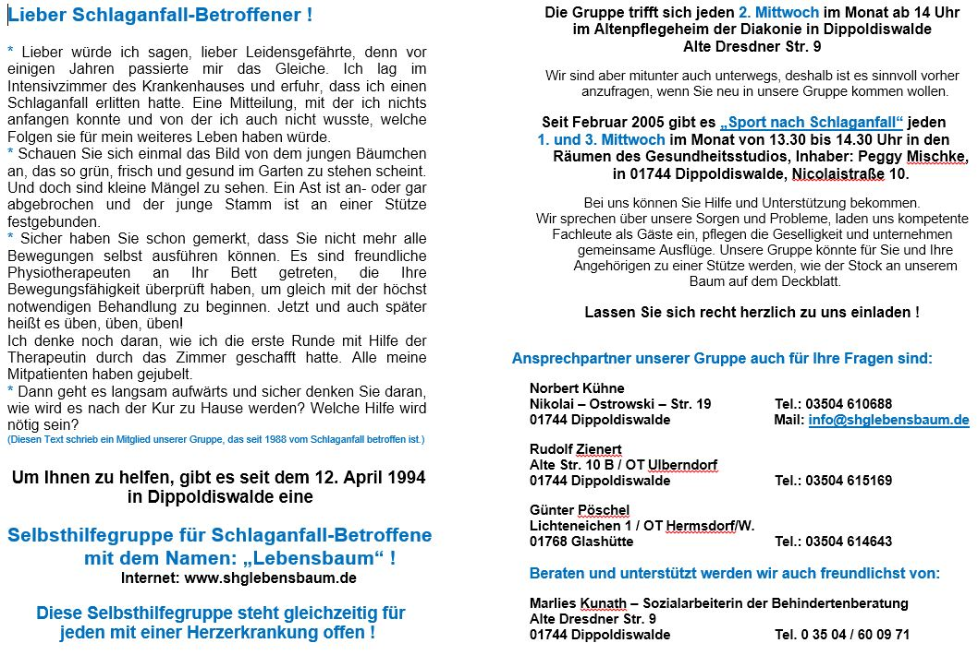
Unser aktueller Flyer.

Slide 12
Unsere Internetseite unter, www.shglebensbaum.de

Slide 13
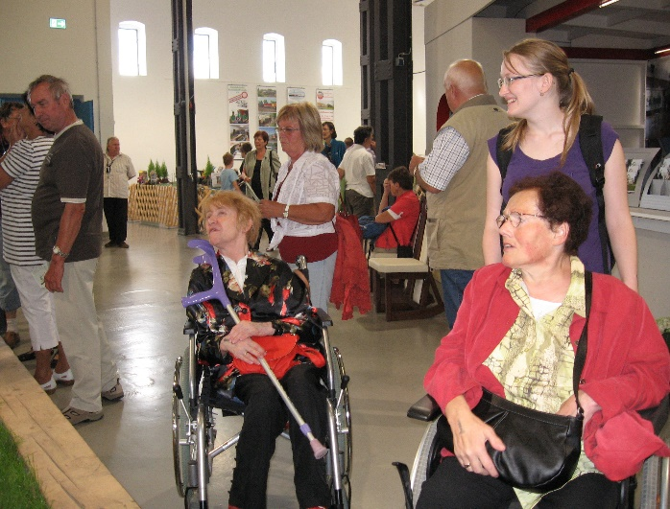
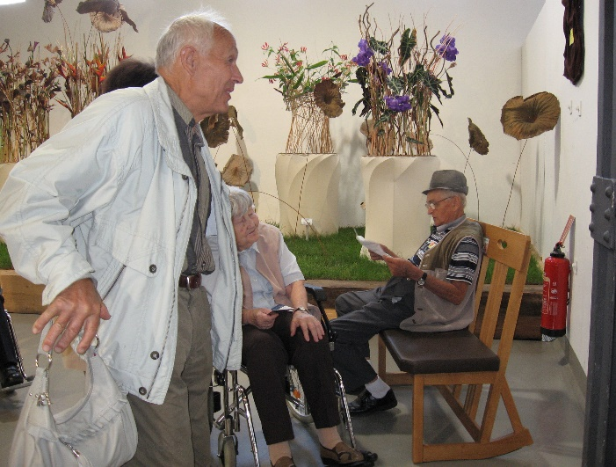
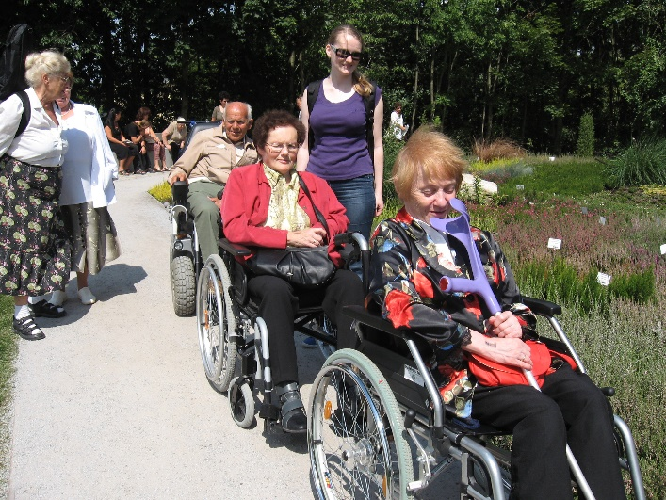
Unser Leitsatz ist:
Vergangenheit ist Geschichte,
Zukunft ist Geheimnis,
Aber jeder Augenblick
Ist ein Geschenk.

Slide 14
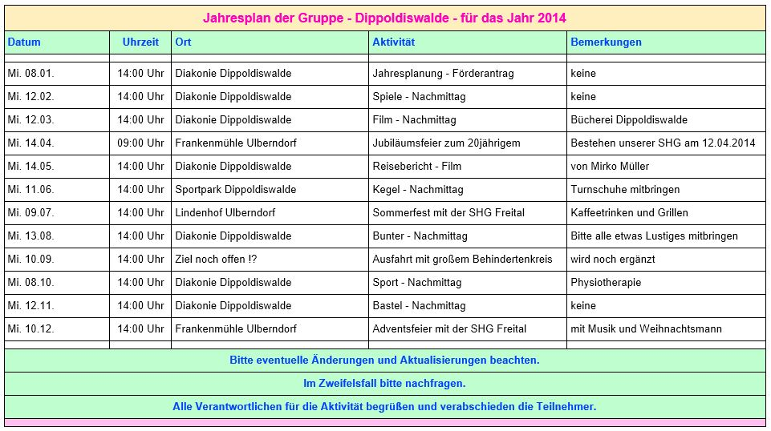
Aus unserem Gruppenleben.

Slide 15
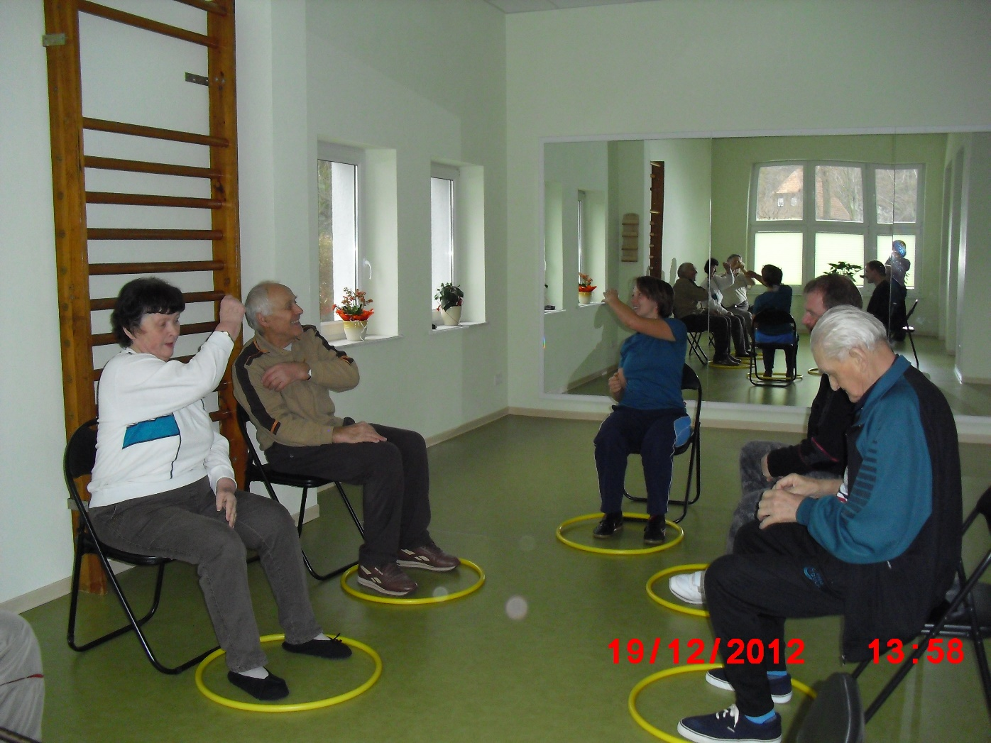
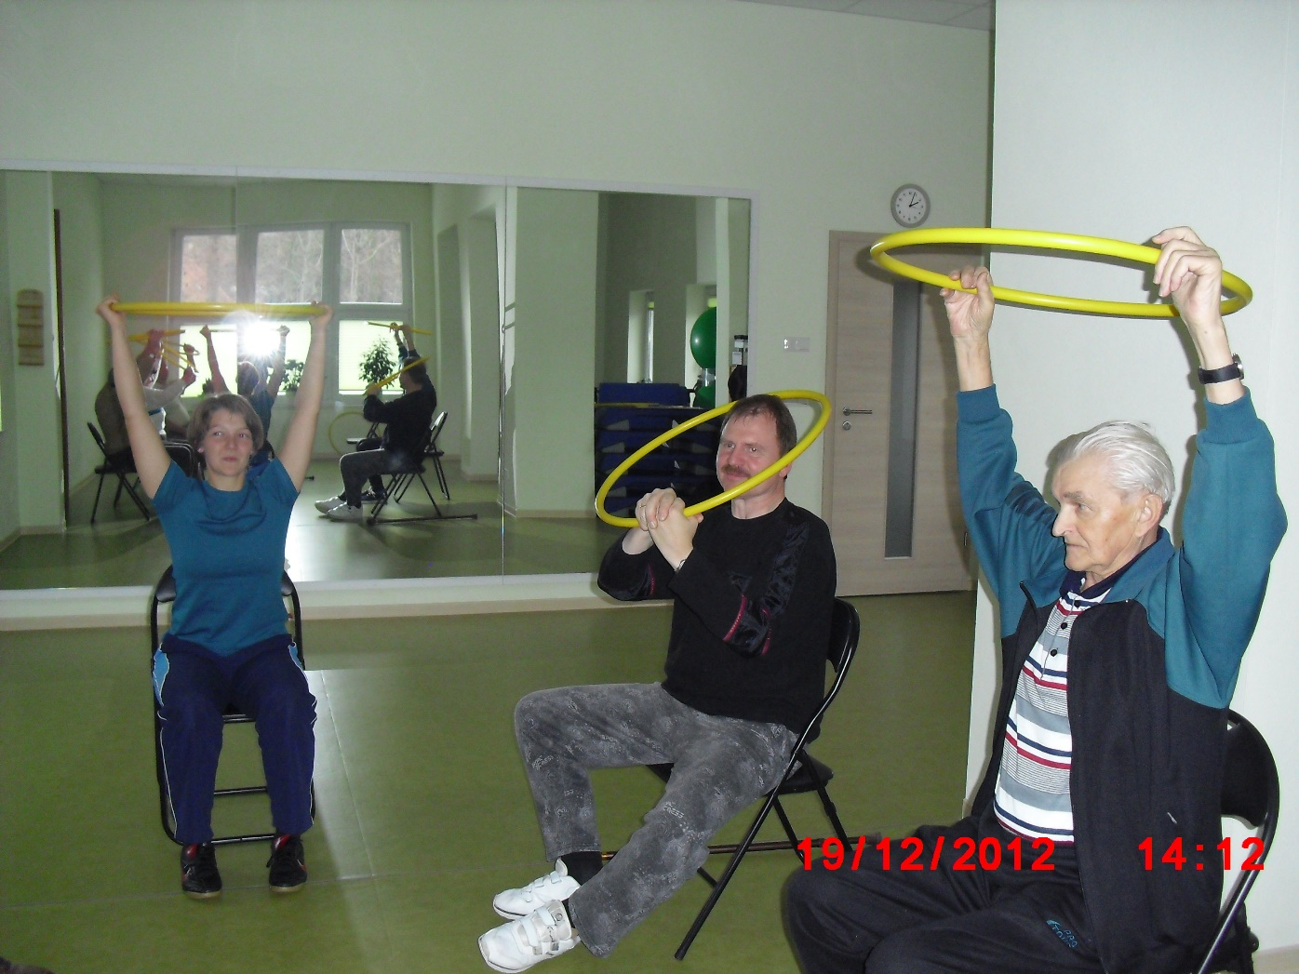
Sportliche Aktivitäten
Übungen beim Sport nach Schlaganfall

Slide 16
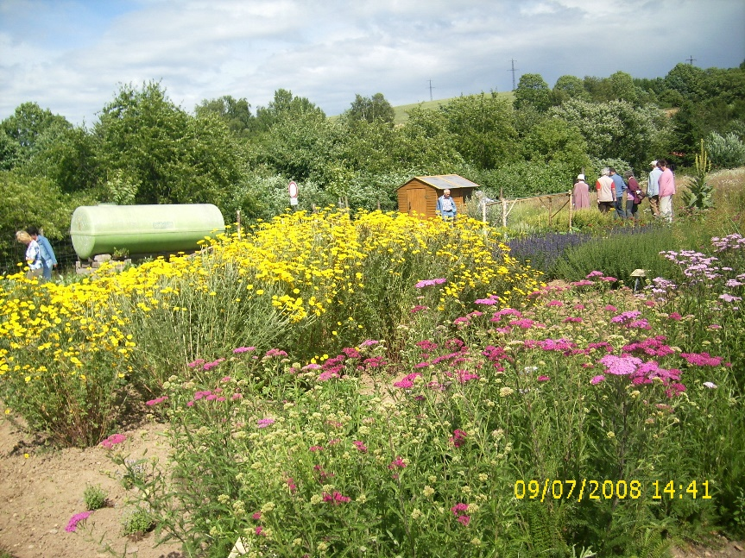
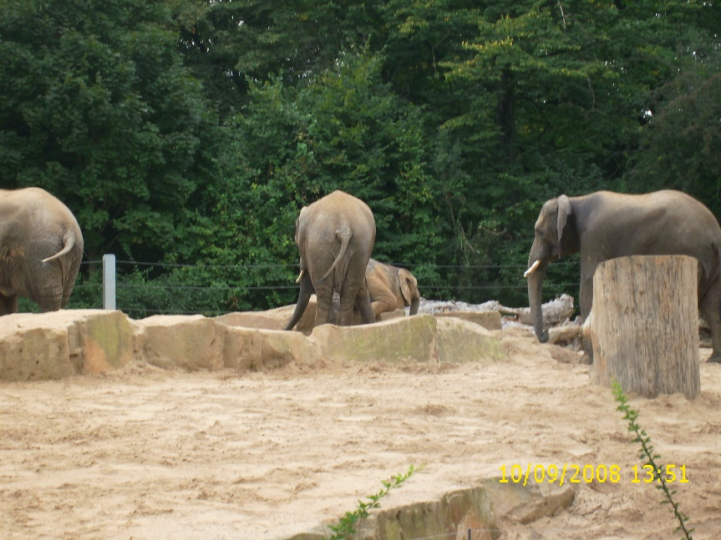
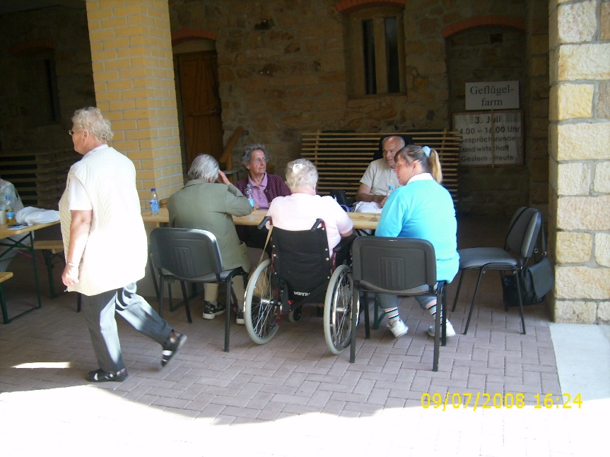
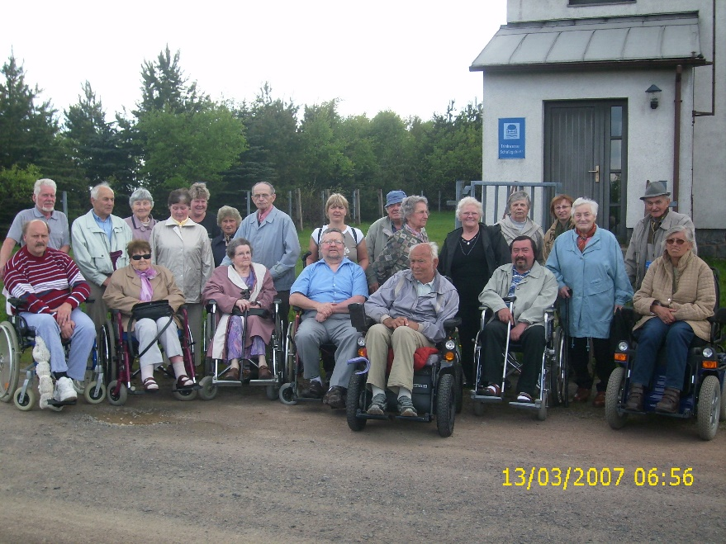
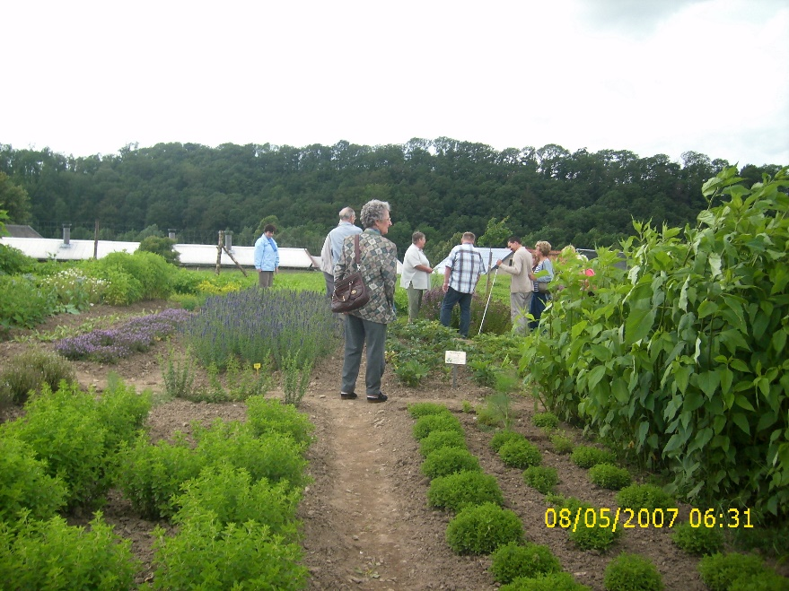
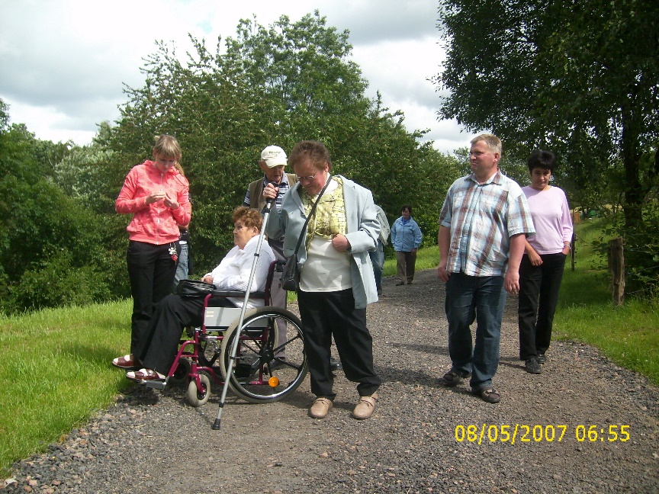
Schöne Ausflüge

Slide 17
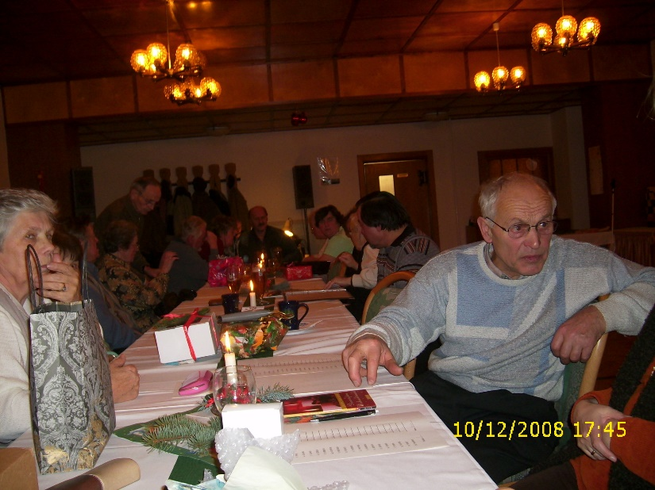
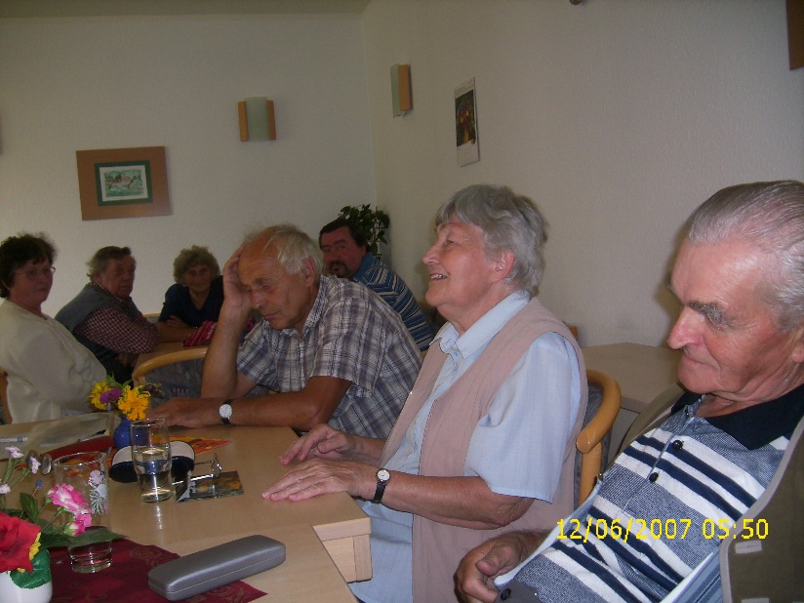
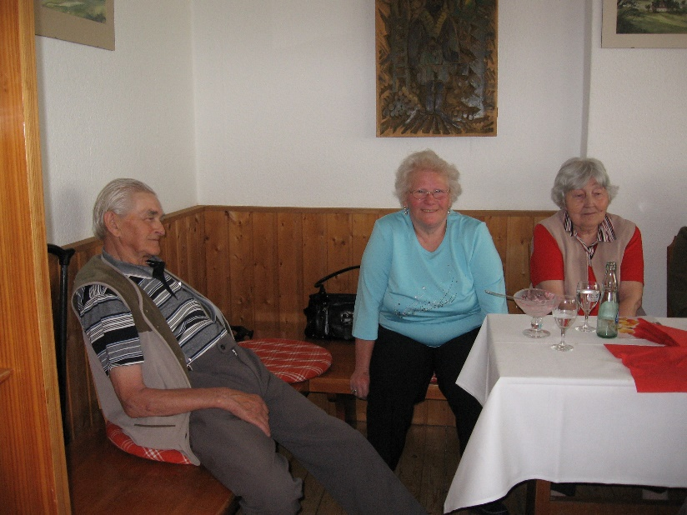
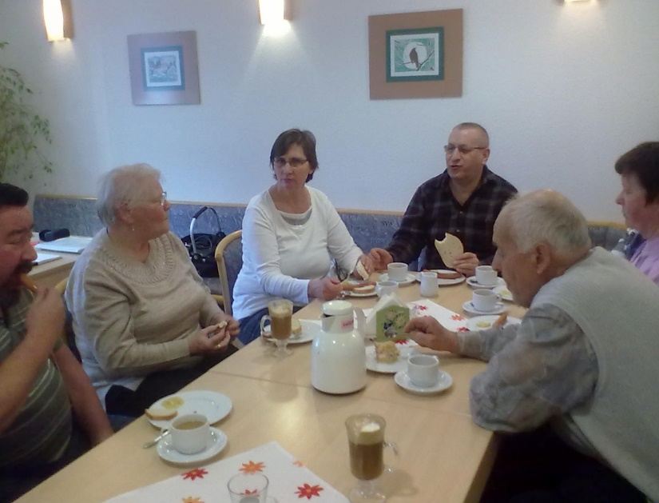
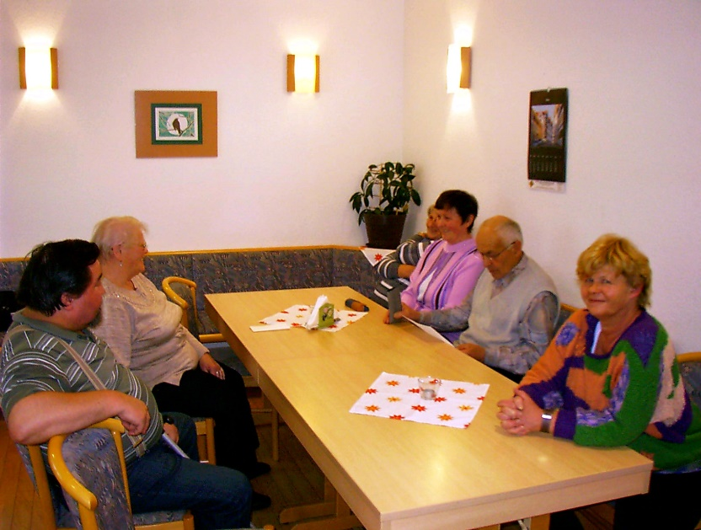
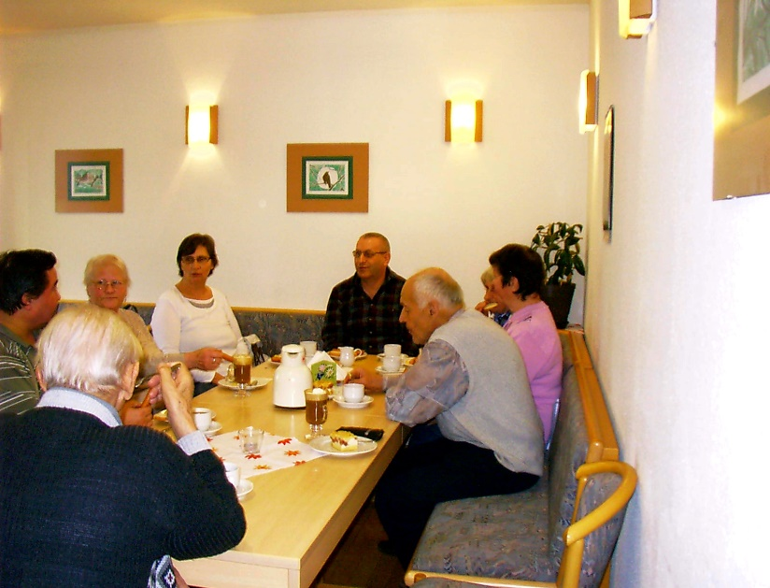
Gemütliche gemeinsame Stunden

Slide 18
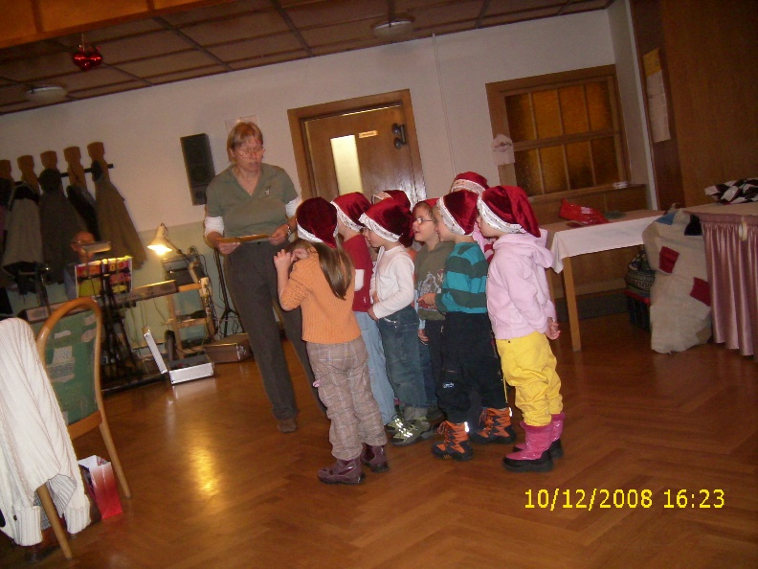
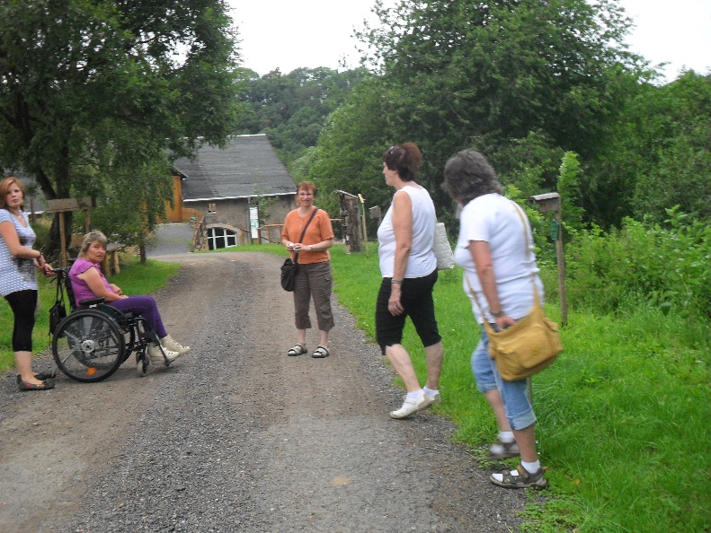
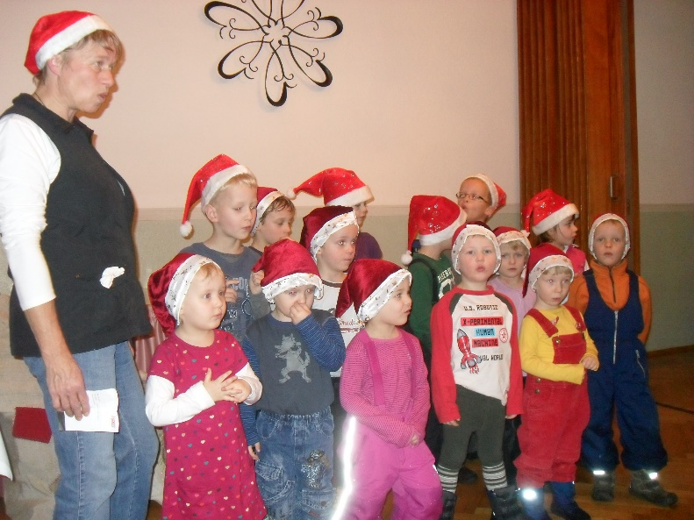
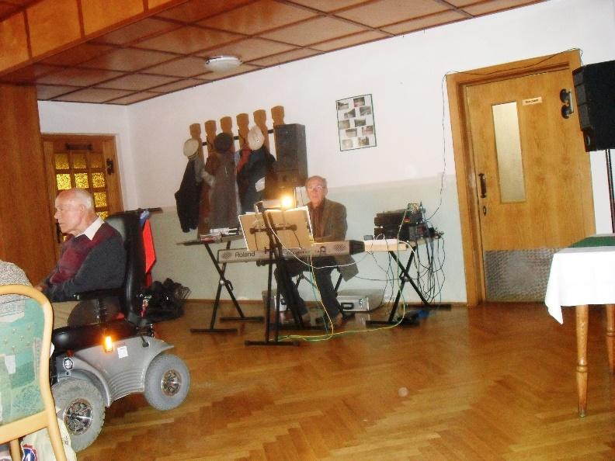
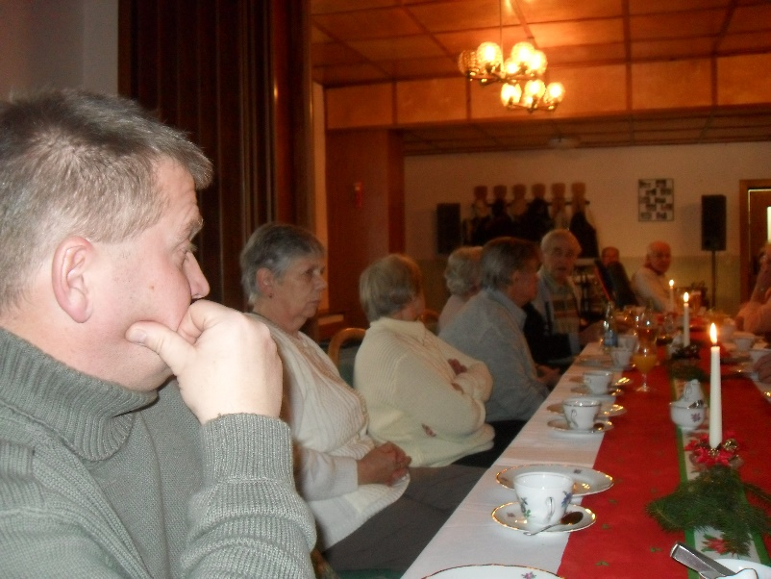
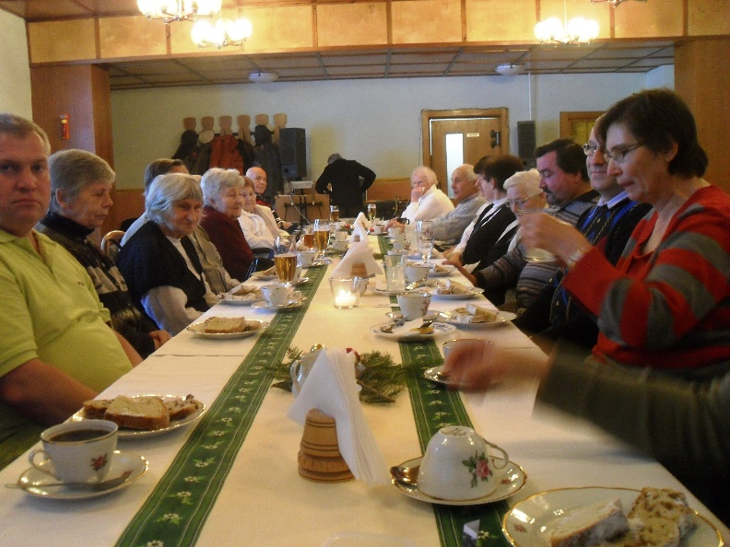
Gemeinsame Stunden mit der Freitaler Selbsthilfegruppe für Schlaganfall Betroffene

Slide 19
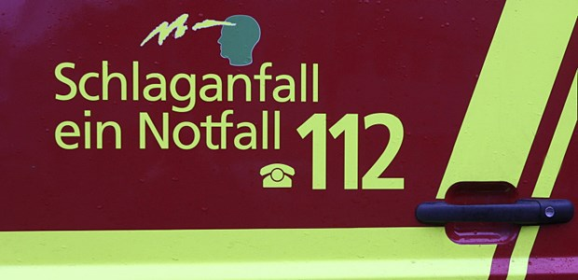
Was ist für uns Wichtig „Schlaganfall“
10. Mai 2014: Tag gegen den Schlaganfall
Jedes Jahr erleiden etwa 270.000 Menschen in Deutschland einen Schlaganfall. Er ist die dritthäufigste Todesursache und der häufigste Grund für Behinderungen im Erwachsenenalter. In erster Linie betrifft die Erkrankung zwar ältere Menschen - rund drei Viertel aller Schlaganfälle weltweit treffen Menschen über 70 Jahre -, aber sie ist nicht altersspezifisch.
Pro Jahr sind in Deutschland etwa 9.000 bis 14.000 Männer und Frauen unter 50 Jahren betroffen.
Jährlich erleiden auch circa 300 Kinder einen Schlaganfall.
Ausgelöst wird ein Schlaganfall, wenn die Blutgefäße verstopft sind oder "platzen". Es entsteht ein plötzlicher Sauerstoffmangel, der die Hirnfunktionen und damit die Steuerung des Körpers stark beeinträchtigt. Oft kommt es zu Bewusstseinsstörungen, halbseitigen Lähmungen und Ausfallerscheinungen des Sprech- oder Sehvermögens. Erbliche Veranlagung, Bluthochdruck, Diabetes und bei Frauen die Einnahme der Antibabypille erhöhen das Risiko zusätzlich. Einem Schlaganfall kann vorgebeugt werden, deshalb sollte man auf alarmierende Hinweise achten. Sollte es dennoch zu einem Notfall kommen, ist schnelles Handeln gefordert.
Jede Minute zählt, um Folgeschäden zu vermindern.
Am 10. Mai 1999 hat die Stiftung Deutsche Schlaganfall Hilfe den Tag gegen den Schlaganfall erstmals ausgerufen. Sie will damit über das Thema aufklären und für Warnsignale sensibilisieren.

Slide 20
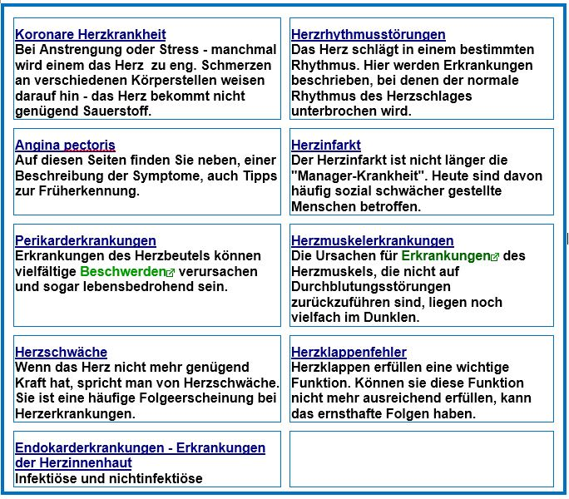
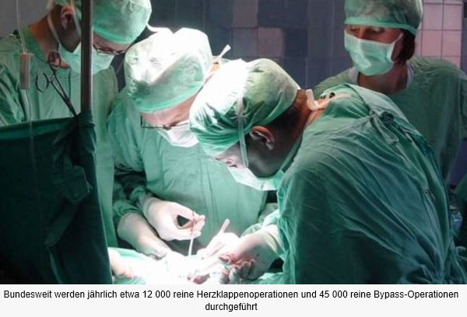
Was ist für uns Wichtig „Herzerkrankungen“
Zwischen 70- und 80-mal An- und Entspannen in der Minute bedeuten 2,5 Milliarden identische Bewegungen in einem 70 Jahre währenden Menschenleben. Wen wundert es da, dass die permanent aktive Blutpumpe bisweilen Abnutzungserscheinungen und Defekte aufweist. Laut Berichten der Weltgesundheitsorganisation WHO resultierten über 30 Prozent der weltweiten Todesfälle im letzten Jahr aus Herz- und Gefäßkrankheiten - das sind fast 17 Millionen tödliche kardiovaskuläre Störungen. Immer wieder angeführte Hauptursachen sind die üblichen "Zivilisationsfaktoren" wie Stress, Rauchen, zu fettes Essen, damit einhergehendes Übergewicht oder Bluthochdruck. Aber auch genetische Disposition oder Virusinfektionen können Herzerkrankungen verursachen. Hier eine Liste der am häufigsten verbreiteten Kardiopathien:

Slide 21
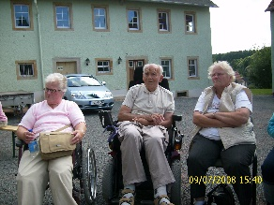
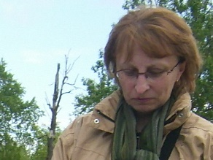
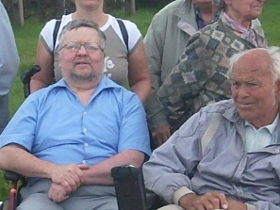
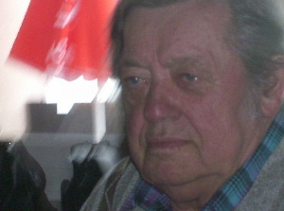
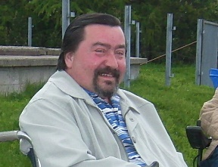
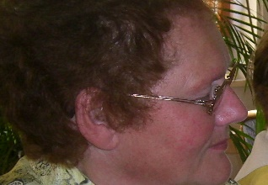
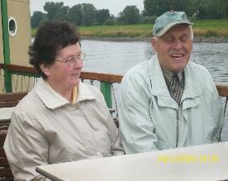
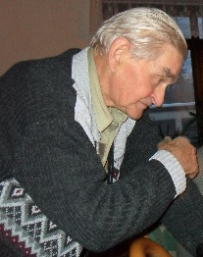
Schlusswort
Diese Präsentation, kann natürlich nur ein kurzer Abriss unserer Aktivitäten sein. Es geht uns hier nicht darum, alle unsere Unternehmungen, Ausflüge, Vorträge, Beisammensein usw. punktuell aufzulisten, sondern in einer ansprechenden Form, die Vielfalt unseres Tuns zu zeigen. Im Vordergrund unserer ehrenamtlichen Arbeit, steht immer die Hilfe und Unterstützung der betroffenen Menschen und ihrer Angehörigen. Wir wollen für alle eine Stütze sein, so wie es der Pfahl für unseren Lebensbaum ist, welchen wir als Symbol für unsere Selbsthilfegruppe gewählt haben. In vielen Gesprächen, auch mit Vertretern anderer Selbsthilfegruppen, wird uns immer wieder bestätigt, welch sehr großen Stellenwert diese Arbeit bei vielen Menschen hat und wie effektiv diese für einen Betroffenen oder Angehörigen sein kann. Natürlich hängt der Erfolg einer Selbsthilfegruppe auch davon ab, in welcher Form die Mitglieder bereit sind in dieser Gruppe mitzuwirken und mit ihren positiven Einstellungen und den eigenen Umgang mit ihrer Krankheit zu einem interessanten Gruppenleben beitragen. Wir setzen uns immer dafür ein, alle Mitglieder zum Mitwirken zu veranlassen. Bei uns ist jeder gleichberechtigt und hat den selben Stellenwert. Niemand wird zu irgendetwas gezwungen. Sicherlich macht der Eine oder Andere, auf Grund seiner Fähigkeiten etwas mehr, aber es gibt Keinen der alles bestimmt und den anderen vorschreibt. Jeder Erfolg in der Gruppe ist immer das Verdienst aller Mitglieder. Nur dadurch kann nach unserer Auffassung ein erfolgreiches Gruppenleben garantiert werden. Genauso legen wir Wert darauf, das unsere Selbsthilfegruppe nicht zum Kaffeekränzchen wird, sondern das immer die Hilfe und Motivation für unsere Mitglieder und der daraus resultierenden besseren Lebensqualität und Teilhabe am gesellschaftlichen Leben im Vordergrund stehen. Ein wichtiges Ziel bleibt für uns immer die Gewinnung von neuen Mitgliedern, ohne diese Anstrengung würde unsere Gruppe über kurz oder lang nicht mehr existieren. Es gibt sehr viele Betroffene, welchen wir hiermit Mut zusprechen wollen, den Weg zu uns zu finden, denn unter Gleichgesinnten ist es oft sehr viel leichter einen besseren Umgang mit seiner Krankheit und den daraus entstehenden Folgen zu erreichen als allein. Wir sind jedenfalls bereit dazu, denn wir wissen aus eigener Erfahrung nur zu gut, wie schnell man aus dem gesundheitlichen, beruflichen und sozialen Gleichgewicht durch einen schnellen und unerwarteten Schicksalsschlag, sei es durch einen Schlaganfall oder eine schwere Herzerkrankung, geraten kann.
Ihre Selbsthilfegruppe „LEBENSBAUM“

